Slide 1
「ロータリーを知り、
クラブを元気に！」
～不易流行の視点で～
国際ロータリー第2790地区2022～2023年度 地区研修・協議会
研修部会
ロータリー情報委員会

Slide 2
【１】元気なクラブ
小倉ガバナーエレクトが定義された「元気なクラブ」とは？
①会員間のコミュニケーションがとれ、相互交流が活発である
②明確な目標に向かって会員が協力し合い活動している
③風通しがよい
④例会が楽しい
⑤情報の受発信が行き届いている
Notes:
小倉ガバナーエレクトは、元気なクラブとは、
①会員間のコミュニケーションがとれ、相互交流が活発である
②明確な目標に向かって会員が協力し合い活動している
③風通しがよい
④例会が楽しい
⑤情報の受発信が行き届いている
と定義されました。
2022-23年度ロータリー情報委員会は得居仁研修リーダーの元、職業奉仕委員会、ロータリー研修委員会と連携しながら、皆様のクラブの支援をして参ります。ロータリーは岐路に立っているという認識の元、「不易と流行」という視点で今一度、ロータリーをそしてクラブを見つめ直して、その元気なクラブにしていくための情報を提供して行きたいと考えております。

Slide 3
【２】「元気なクラブ」への応援します
「不易流行」の視点で情報提供する。
「不易」：いつまでも変わらないモノ・コト、変えてはならない本質
ロータリーの原点、理念
どちらも大切
「流行」：時代にあわせて変化していく、変化させていくモノ・コト
ロータリーの成長
Notes:
蛇足ながら、一言で言うと「不易」とは「いつまでも変わらないモノ・コト、変えてはならない本質」ということであり、「流行」とは「時代にあわせて変化していくモノ・コト」と理解下さい。
まずは、「不易」という観点で、ロータリーの成り立ちを振り返り、変えてはならない「親睦と奉仕」という本質について、新たにロータリアンとなられた方はもちろんですが、既にロータリーに永く親しんでおられるロータリアンの皆様とも、確認し合い、ロータリー観を確かなモノとし、ロータリーを楽しむためのお手伝いをいたします。その結果として、会員ひとり一人が楽しめるクラブとなり、元気なクラブになるのではないでしょうか。

Slide 4
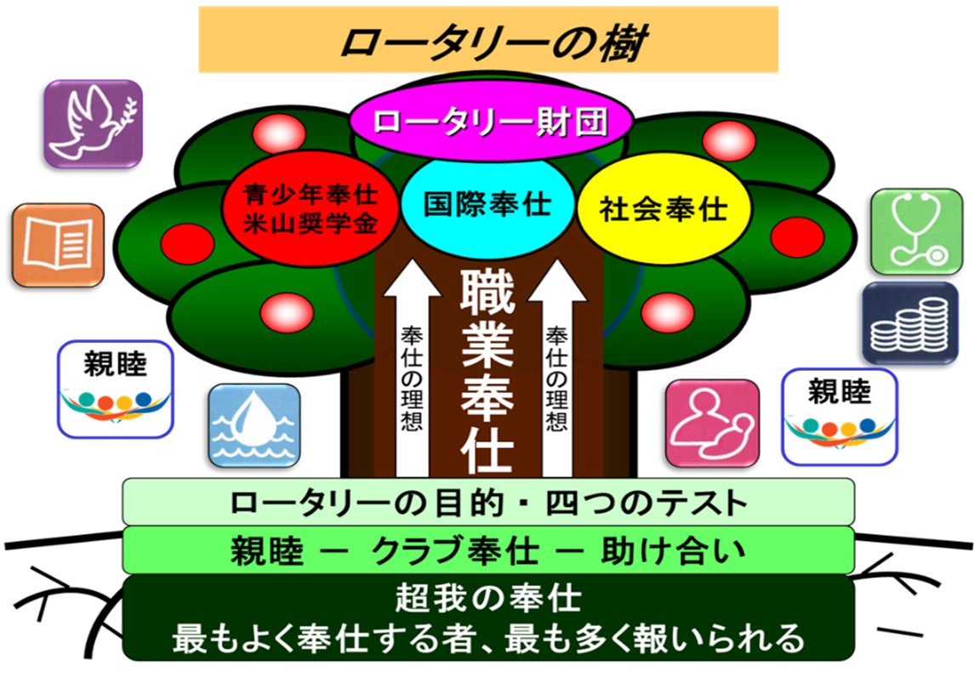
不易
Notes:
この「不易」ですが、皆様ご存知のとおり、「ロータリーの樹」（３ページ参照）でまさに根っ子の部分、そして幹の部分として表現されております。
「超我の奉仕」：「最も良く奉仕する者、最も多く報いられる」
「親睦－クラブ奉仕－助け合い」
「ロータリーの目的」
「四つのテスト」：真実かどうか、みんなに公平か、行為と友情を深めるか、みんなのためになるかどうか これが根っ子です。

Slide 5
ロータリーにおける「不易」
根っ子の部分
２つの公式標語（1950年）
・超我の奉仕：シェルドン提唱1921年
・「最もよく奉仕する者、最も多く報いられる」：
☆原点は「決議23-34」
Notes:
「超我の奉仕」：「最も良く奉仕する者、最も多く報いられる」
原点は決議23-34の第１項です。
１. ロータリーは、基本的には、一つの人生哲学であり、それは利己的な欲求と義務およびこれに伴う他人のために奉仕したいという感情とのあいだに常に存在する矛盾を和らげようとするものである。この哲学は奉仕－「超我の奉仕」－の哲学であり、これは、「最もよく奉仕する者、最も多く報いられる」という実践的な倫理原則に基づくものである。

Slide 6
ロータリーにおける「不易」
根っ子の部分
親睦ークラブ奉仕ー助け合い
「親睦」があっての「奉仕」
〇Fellowship 志を同じくする者同士の仲間意識
×Friendship 親しい者同士の友情
Notes:
「親睦－クラブ奉仕－助け合い」
親睦とは
親しい者同士の友情（friendship）ではなく、志を同じくする者同士の仲間意識（fellowship）である。

Slide 7
ロータリーにおける「不易」
根っ子の部分
ロータリーの目的（原型は1912年）
ロータリーの目的は、意義ある事業の基礎として奉仕の理想を奨励し、これを育むことにある。具体的には、次の各項を奨励することにある。
第1 知り合いを広めることによって奉仕の機会とすること。
第2 職業上の高い倫理基準を保ち、役立つ仕事はすべて価値あるものと認識し、社会に奉仕する機会として ロータリアン各自の職業を高潔なものにすること。
第3 ロータリアン一人一人が、個人として、また事業および社会生活において、日々、奉仕の理想を実践すること。
第4 奉仕の理念で結ばれた職業人が、世界的ネットワークを通じて、国際理解、親善、平和を推進すること。
Notes:
「ロータリーの目的」
ロータリーの目的は、意義ある事業の基礎として奉仕の理想を奨励し、これを育むことにある。具体的には、次の各項を奨励することにある。
として、以下4つの項目で示しています。
第１はまさに親睦を深めてクラブの仲間と奉仕活動をすることです。
第２は職業倫理の高揚を謳っています。
第３は奉仕を実際に実行するコト。
第４は国際奉仕をすること。

Slide 8
ロータリーにおける「不易」
根っ子の部分
４つのテスト（1943年）
言行はこれに照らしてから
１．真実かどうか
２．みんなに公平か
３．好意と友情を深めるか
４．みんなのためになるかどうか
Notes:
「四つのテスト」：真実かどうか、みんなに公平か、行為と友情を深めるか、みんなのためになるかどうか
これは最初職業をするための判断基準から出発しましたが、「言行はこれに照らしてから」 とあります様に、現在は、ロータリアンの人生においての判断基準です。
これらが根っ子です。

Slide 9
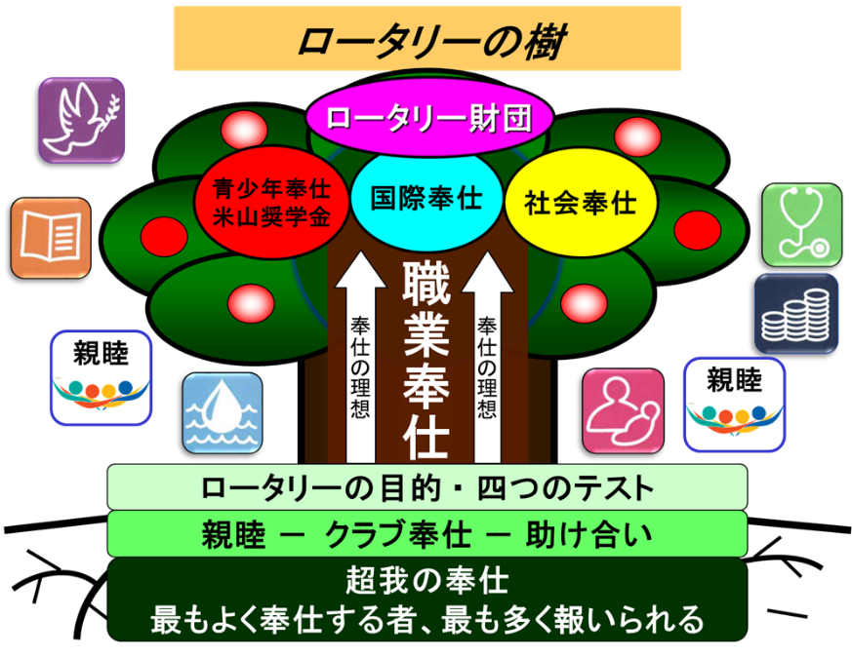
不易
＊『ロータリーの樹・２００８』を一部修正しています。
Notes:
この根っ子の基本的な考え方、あり方を理想とし、その奉仕の理想の実現に向け、この観点で職業を営むのが、幹の部分である「職業奉仕」です。
職業奉仕は職業に対する奉仕です。根っ子にある考え方を実現する対象が「職業」であるという理解です。私は、自らの職業を利他の視点で実行することで、結果として自らが報いられるという風に考えております。「報いられる」とは金銭的なことだけではありません。自らの達成感など精神的なことが大きいと思います。つまりこの仕事をして良かったと思えることです。
こういうことをクラブ内であらためて共有化する機会を設けることだけでも、違ってくるのではないかと思っております。

Slide 10
ロータリーにおける「不易」
幹の部分
職業奉仕→職業奉仕委員長発表
☆職業奉仕委員会との共催で、あらためて職業奉仕に関する講演会を開催することを計画。
職業奉仕委員、新入会員のみならず、会長幹事はじめ、ロータリー歴の長い方も是非！
Notes:
ロータリー情報委員会の活動といたしましては、この「不易」である職業奉仕について、皆様と考える機会を創ろうと考えております。具体的には、職業奉仕委員会との共催で、職業奉仕に関する講演会を開催することを予定しております。時期につきましては、決まり次第、連絡いたします。その際には、本日お集まりの委員長の皆様、あるいは新会員だけでなく、広くクラブ内の会員の方にお声かけいただくようお願い致します。
また、各グループにて開催されますロータリー研修会、ＩＭにもお呼びいただければ、参ります。このことは先日開催されましたガバナー補佐委員長会議の場でもガバナー補佐の皆様にお伝え致しましたが、皆様からもクラブ会長を通じてでも結構ですので、ガバナー補佐にご提案いただきたく存じます。
更には、各クラブへの卓話もいたします。お申し込みをお待ちしております。

Slide 11
流行
Notes:
次に、「流行」の部分についてです。
樹の中では、葉、花、実、です。
置かれている環境がどう変化していくかを見定め、これらをどう変えていくかという視点が大事です。
ロータリーができて１１７年、日本のロータリーができて１０１年となりますが、その間、時代を反映し、いろいろな変化があり、現在に至っております。その変遷してきた歴史を振り返り、現在の立ち位置を再確認して参ります。
そして、その現在のロータリーの置かれている状況のもと、特にRIが進もうとしている方向、進めようとしている事について、皆様が「どうあるべきか」、「どうありたいか」を考え、行動するための情報提供をしたいと考えております。そして、未来に向けてどう変わっていくべきかを皆様と一緒に考えていきたいと思います。

Slide 12
ロータリーにおける「流行」
＜最近の「流行」から＞
・中核的価値観
・７つの重点分野
・ロータリーの戦略計画
ビジョン声明、４つの優先事項
・ＤＥＩ
・ＳＲＦ

Slide 13
ロータリーにおける「流行」
中核的価値観（２００７年採択）
・FELLOWSHIP 親 睦
・INTEGRITY 高潔性
・DIVERSITY 多様性
・SERVICE 奉 仕
・LEADERSHIP リーダーシップ
Notes:
中核的価値観とのことばはロータリーの最初からあった言葉ではありません。
が、その５つの価値観のうち、親睦、高潔性、奉仕 はロータリーの目的に記されていると考えられます。
多様性、リーダーシップについてはその中からは読み取れないので、時代の流れの中で取り入れる必要が出てきたと考えられます。
多様性はまさに必須です。そして、リーダーシップは、仲間としていろいろな奉仕活動活動をしていくためには、必須であると思います。
ロータリアンひとり一人がこの５つの価値観を共有することが大切だと思います。

Slide 14
ロータリーにおける「流行」
７つの重点分野
（Ｒ財団グローバル補助金の対象分野）
・平和の推進
・疾病との闘い
・きれいな水の提供
・母子の健康
・教育の支援
・地元経済の成長
・環境（新たに加わった）
Notes:
これがまさに、時代を見据えての課題分野を明確にしたものです。現在、世界で起こっている解決すべき課題で，ロータリーとして、ロータリー財団として、ロータリークラブとして、取り組むべき課題がこの中にたくさんあります。

Slide 15
ロータリーにおける「流行」
戦略計画（2019年手続要覧）
・ビジョン声明
私たちは、世界で、地域社会で、そして自分自身の中で、持続可能な良い変化を生むために、人びとが手を取り合って行動する世界を目指しています。
・4つの優先事項（今後５年間）
・より大きなインパクトをもたらす
・参加者の基盤を広げる
・参加者の積極的な関わりを促す
・適応力を高める
Notes:
奉仕活動の輪を広げていきましょうということで、その際に考えるポイントが４つの優先事項としてしめされています。この戦略計画は今現在の、現在進行形の計画です。各クラブの戦略計画については、この後、研修委員会の発表であるかと思います。

Slide 16
ロータリーにおける「流行」
ＤＥＩ：ロータリーの行動規範
2019年採択
・DIVERSITY 多様性
人種、宗教、ジェンダー、年齢、地域格差
・EQUITY 公平性
・INCLUSION 包摂性
他者を尊重する言葉、サポートを示す、温かく迎え入れる （My Rotaryより）
Notes:
包摂性という言葉が新しく加わりました。
これは、頭で多様性、公平性と理解していても、気持ちがそうなっていて、そういう態度をとっていますかということかと思います。
自らの言動を振り返ってみましょう。

Slide 17
【３】規定審議会について
ロータリー唯一の立法機関 （RI定款第10条第1節）
・ロータリーの組織規定に変更を加える制定案と、RI理事会の見解を表明する見解表明案について審議と投票が行われる。（ＲＩ細則第7条7.010他）
・３年に１度、アメリカシカゴで開催（直近：２０２２年４月に開催）
・ 世界中の５００を超える全ての地区から、 各地区１名の代表議員が参加（投票権を持つのは代表議員）
今年、2790地区からは得居仁PDGが参加
☆審議会は、ロータリーの組織運営にクラブの声を反映させる機会
2830地区 工藤武重PDG解説

Slide 18
最近の規定審議会から
2830地区 工藤武重PDG解説
2013年 規定審議会
・会員身分の制限を緩和
・奉仕プロジェクトへの参加を例会出席と同等と認める
・RI理事会が地区の境界を変更する場合として，地区
内の会員数を1200名未満から1100名未満とする

Slide 19
最近の規定審議会から
2830地区 工藤武重PDG解説
2016年 規定審議会
・従来の規定審議会を，規定審議会（制定案を直接会合で審議する）と決議審議会（RI理事会への要請を内容とする決議案を毎年１回電子投票で審議する）に分離する
・柔軟性の導入（会員身分、例会の持ち方、出席について、標準ロータリークラブ定款に従わないクラブ細則を認める）
→例会は月2回以上でよく，オンライン形式でもよい

Slide 20
最近の規定審議会から
2830地区 工藤武重PDG解説
2019年 規定審議会
・ローターアクトクラブにRI加盟を認める
・例会を欠席したときのメークアップ期間を「年度内」とする
・職業分類の制限（1業種5名まで）を撤廃する
・規定審議会の改革
→RI理事会提出の緊急制定案を決議審議会（電子投票）で審議する
→制定案の事前審議は賛成表が20%未満だと規定審議会に回付されない

Slide 21
最近の規定審議会から
2022年 規定審議会（2022/4/10～14）
・当地区からは得居PDGが地区代表議員として出席。
・94の立法案が審議され、26件が採択された。
次年度早々に得居研修リーダーに報告会をお願いしております。

Slide 22
【４】ロータリー未来形成（ＳＲＦ）委員会
４つの行動計画のうち、「参加者の積極的なかかわりを促す」「適応力を高める」の目標達成の為、機敏なガバナンス構造が必要
＊地区ガバナーの仕事は年間３００日以
上で１００クラブ以上を受けもっている為、
負担が多い
＊多くの役職の指名が能力等ではなく、名
前の通った人を指名されることが多い為、
昇格する人が限定される（アメリカのロー
タリアンの意見）
＊ローターアクターもロータリアンと協力し
ながらガバナンス過程に加わるべき
クラブごとに挑戦目標、要望、優先事項が異なるため、一律のアプローチでは地域にあった会員増強や地域社会奉仕が難しい
ー辰野克彦RI理事解説
2020年11月に開示
バリー・ラシン元会長の会長候補者時の面接にて
「RIは顧客であるクラブとロータリアンとつながりを失ってしまっています。クラブとRIとの間に効率的で効果的なコミュニケーションがとられることを願っています。RIはクラブの実態を把握できておらず、クラブはRIの組織内で何が起きているのか知ろうとしないものも多くあります。」

Slide 23
ロータリー未来形成（ＳＲＦ）委員会
ガバナンスモデルのまとめ
ー辰野克彦理事の解説ー
地区をなくす結果、ガバナー・ガバナー補佐はなくなる
SRF後の地域カウンシルは約３０
SRF後のセクショナルリーダーは約１２００
世界を言語・文化等で約２０ー３０の地域に分割
現在の地区は５２３
クラブの選挙で選任される任期３年の地域カウンシルを配置
地域カウンシルの下に、セクションリーダーを配置
セクションリーダーは２５−３０のクラブを支援 任期２年
ローターアクトクラブもそれぞれに投票権を有する
ローターアクターも立候補する権利を有する
組織がフラットに
現在：クラブ会長＝ガバナー補佐＝ガバナー
＝地域リーダー補佐＝地域リーダー＝RI理事
SRF後：クラブ会長＝セクショナルリーダー
＝地域カウンシル＝RI理事

Slide 24
【５】最後に
本日のこの部会への参加をきっかけに、ロータリーにより一層関心をもっていただき、「調べる」、「仲間と議論する」、「行動する」ということを通じて、ロータリーを愉しんでいただき、クラブを元気にしていきましょう。ロータリー情報をお伝えすることでそのお手伝いをします。お声かけ下さい。
Notes:
卓話などおよびいただければ、どんどん参ります。

